Slide 1



TRƯỜNG TIỂU HỌC QUANG TRUNG.
TOÁN
GIẢM MỘT SỐ
ĐI MỘT SỐ LẦN

Slide 2


KHỞI ĐỘNG

Slide 3
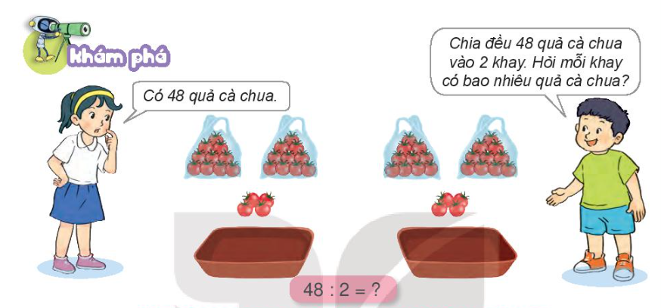
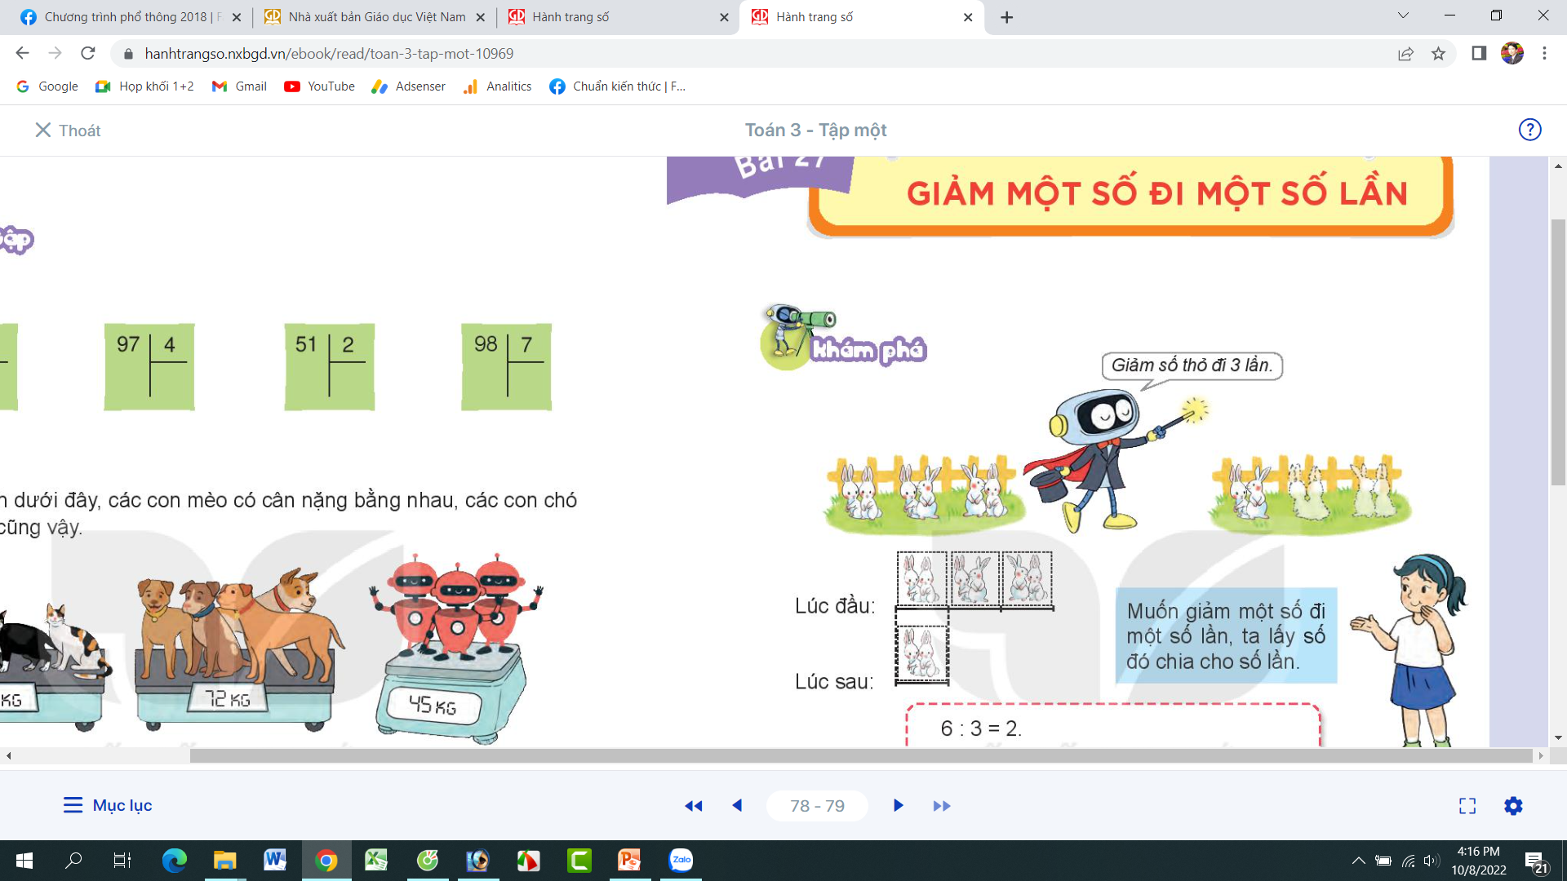
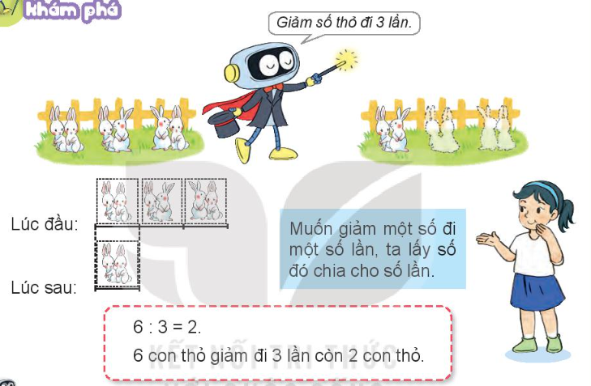
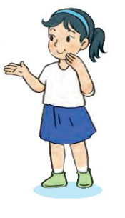
Bài 27: Giảm một số đi một số lần
Lúc đầu:
Muốn giảm một số đi một số lần, ta lấy số đó chia cho số lần.
Lúc sau:
6 : 3 = 2
6 con thỏ giảm đi 3 lần còn 2 con thỏ

Slide 4
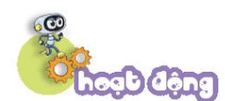
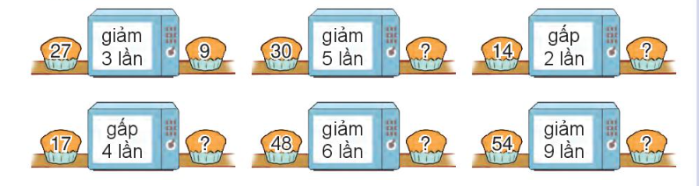
1
Số ?
6
28
68
8
6

Slide 5
2. Nam có 42 nhãn vở. Sau khi cho các bạn một số nhãn vở, số nhãn vở còn lại của Nam so với lúc đầu giảm đi 3 lần. Hỏi Nam còn lại bao nhiêu nhãn vở?
Bài giải:
Số nhãn vở mà Nam còn lại là:
42 : 3 = 14 (nhãn vở)
Đáp số: 14 nhãn vở

Slide 6

CHÀO CÁC EM!

Slide 7
TRƯỜNG TIỂU HỌC QUANG TRUNG.
TOÁN
LUYỆN TẬP

Slide 8
KHỞI ĐỘNG

Slide 9


1
Số ?
98
49
13
39

Slide 10
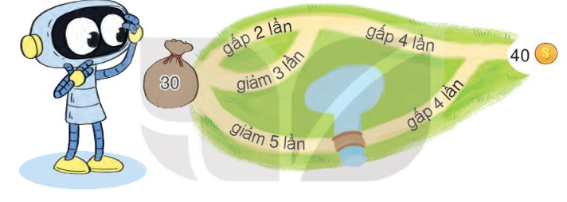
2. Rô – bốt có 30 đồng vàng. Khi đi qua mỗi ngã rẽ ( như hình vẽ), số đồng vàng của Rô – bốt sẽ thay đổi theo phép tính ghi ở con đường Rô – bốt sẽ đi qua. Tìm đường đi để Rô – bốt có 40 đồng vàng.
60
40
10
24
6

Slide 11
3. Mai có 28 chiếc bút màu. Sau khoá học vẽ, số chiếc bút màu còn lại của Mai so với lúc đầu giảm đi 4 lần. Hỏi Mai còn lại bao nhiêu chiếc bút màu?
Bài giải:
Số chiếc bút màu Mai còn lại là:
28 : 4 = 7 (bút màu )
Đáp số: 7 chiếc bút màu

Slide 12
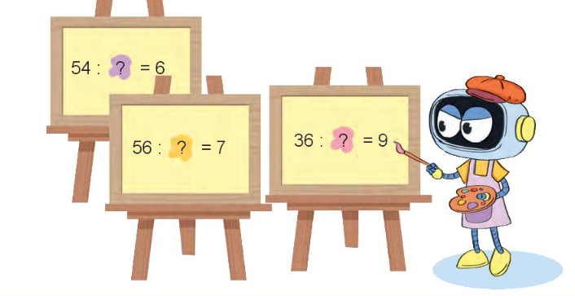
4
Tìm số chia.
9
8
4

Slide 13
CHÀO CÁC EM!

